Slide 1
BAHASA VISUAL
Dalam Advertising

Slide 2
DESAIN GRAFIS
DESAIN KEMASAN
DESAIN PROFIL
DESAIN INTERFACE
DESAIN ORNAMEN
DESAIN MULTIMEDIA
BAHASA VISUAL MELIPUTI:
DESAIN IKLAN
DESAIN GAME
DESAIN ANIMASI
DESAIN LAINNYA

Slide 3
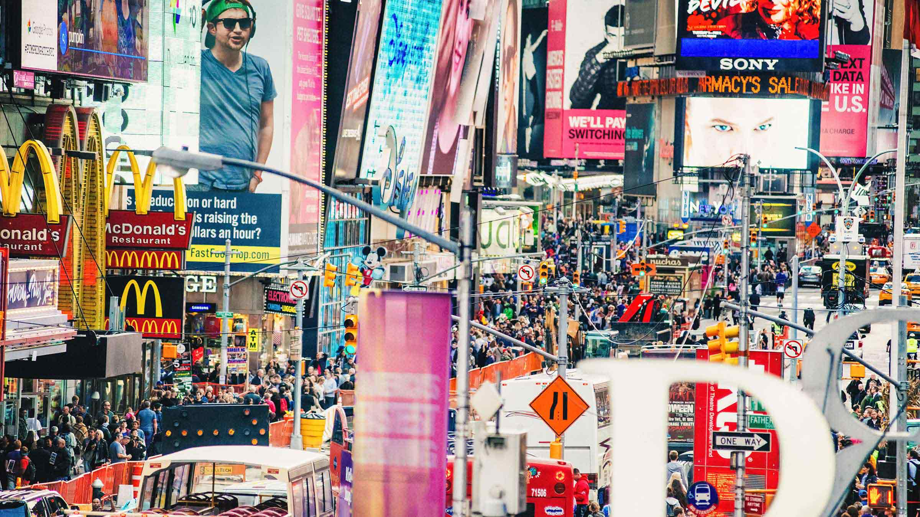
B A H A S A
V I S U A L
DESAIN
IKLAN
Meliputi semua konten/elemen teks maupun visual yang terkandung dalam iklan komersial maupun iklan layanan masyarakat: headline, tagline, splash, logo, bodycopy, ilustrasi, foto, caption, dan closing

Slide 4
Konten dalam sebuah iklan terdiri dari kombinasi beberapa elemen. Iklan statis cetak atau digital memiliki elemen visual dan teks (copywriting), TVC memiliki elemen visual, teks, dan narasi (voice).

Slide 5
B A H A S A
V I S U A L
DESAIN
IKLAN

Slide 6
B A H A S A
V I S U A L
DESAIN
IKLAN
COPYWRITING IKLAN
Tidak semua digunakan secara bersamaan. Tergantung media apa yang dipilih.

Slide 7
Visual Based Ads
Iklan yang isinya dominan visual. Lebih mengutamakan elemen visual dibanding teks. Biasanya tanpa headline atau bodcopy

Slide 8
https://www.canva.com/learn/clever-advertising/

Slide 9
https://www.canva.com/learn/clever-advertising/

Slide 10
https://www.canva.com/learn/clever-advertising/

Slide 11
Text Based Ads
Iklan yang isinya dominan teks. Lebih mengutamakan elemen teks dibanding visual. Biasanya visual hanya sebagai pelengkap

Slide 12
https://creativeoverflow.net/30-amazing-typographical-posters-and-print-ads/

Slide 13
https://www.canva.com/learn/clever-advertising/

Slide 14
https://digitalsynopsis.com/advertising/creative-print-ads-copywriting-challenge/

Slide 15
Visual & Text Based Ads
Iklan yang isinya kombinasi visual dan teks, keduanya memiliki peran sama pentingnya dan tidak bisa dipisahkan

Slide 16
https://www.canva.com/learn/clever-advertising/
https://www.adsoftheworld.com/media/p rint/bridgestone_old_tyres

Slide 17
https://www.canva.com/learn/clever-advertising/

Slide 18
https://www.canva.com/learn/clever-advertising/

Slide 19
Anomaly Ads
Iklan yang dirancang tidak sebagaimana mestinya, anti mainstream, out of the box, berbeda dengan kaidah pada umumnya. Iklan seperti ini justru unik dan menjadi perhatian

Slide 21
SEJAUH INI ADAKAH YANG MAU MENAMBAHKAN? ☺

